Slide 1
Analiza socijalnih mreža
Star Wars socijalna mreža – The Force Awakens
Evelina Gabasova
Sara Milovanović
13M111ASM
2020/2021.

Slide 2

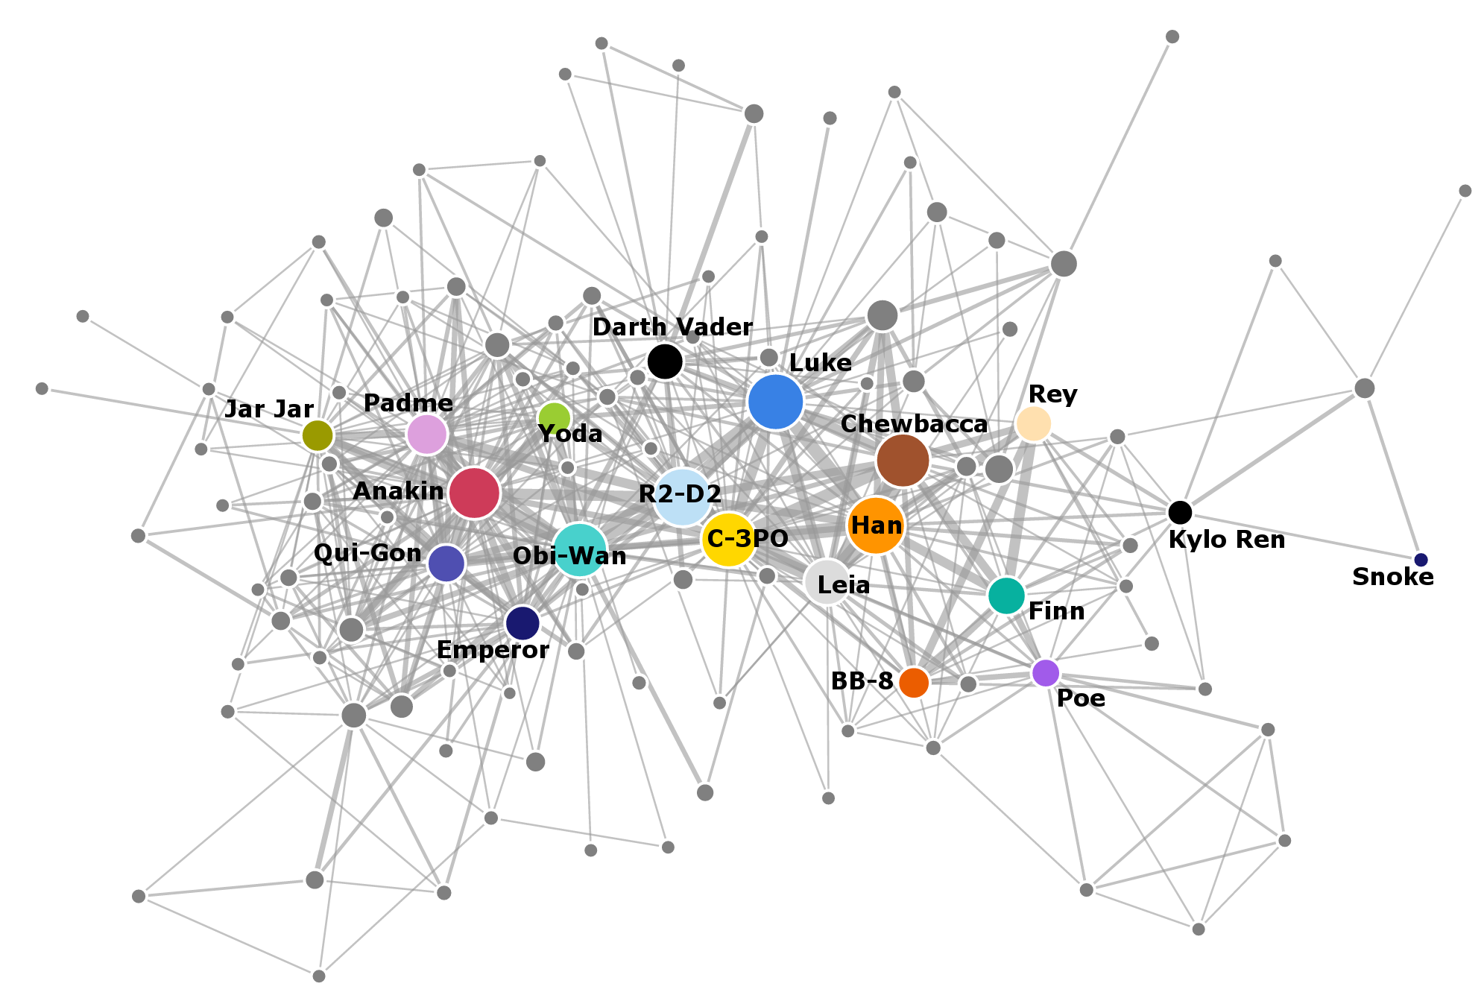
Proces prikupljanja podataka (imsdb skripta)
Motivacija: Radnja epizode IV se odvija paralelno sa epizodom VII. Da li su ove epizode i u pogledu socijalne mreže slične i u kojoj meri?
Čvorovi – likovi
Grane – postoje ako su likovi govorili u istoj sceni
Mreža likova iz svih epizoda (desno novi likovi)
Debljina čvorova – frekvencija pojavljivanja lika
Debljina grana – broj zajedničkih scena
Neusmeren težinski graf
http://evelinag.com/data/2016/social-network-force-awakens/interactions.html

Slide 3
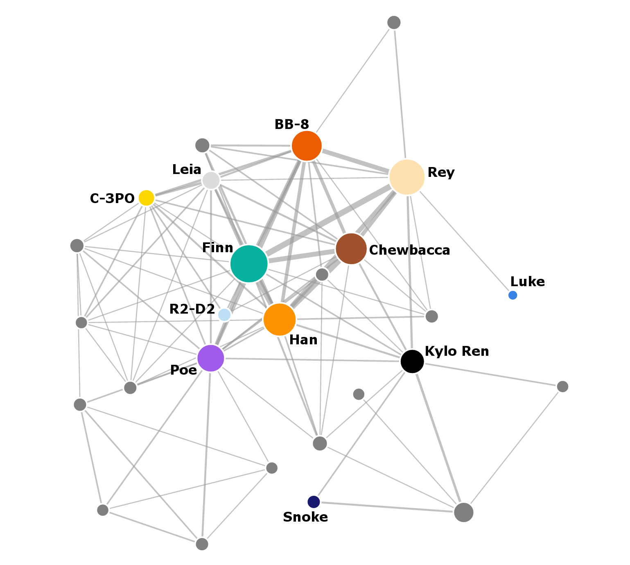
Proces analize podataka
Bitne scene u kojima nema razgovora
Ručno dodate grane:
Rey
Luke
Leia
Mreža likova epizode The Force Awakens
Neusmeren težinski graf

Slide 4

Problemi pri analizi podataka (F#, R, Google Charts)
Izvlačenje imena iz skripte epizode
Boldovane reči predstavljaju imena likova
Postoje cele rečenice boldovane u skripti. Rešenje: Pisanje posebnog regex-a za izvlačenje imena
Neki lik se pojavljuje pod više imena. Rešenje: napravljena lista alternativnih imena za svakog lika
Limiti automatski generisane mreže
Neki likovi kao npr Luke se spominju u mnogim scenama ali se ne pojavljuju. Rešenje: težina grane govori o prisustvu lika u sceni sa likom x
Za likove koji ne govore:
Ručno dodavanje grana

Slide 5

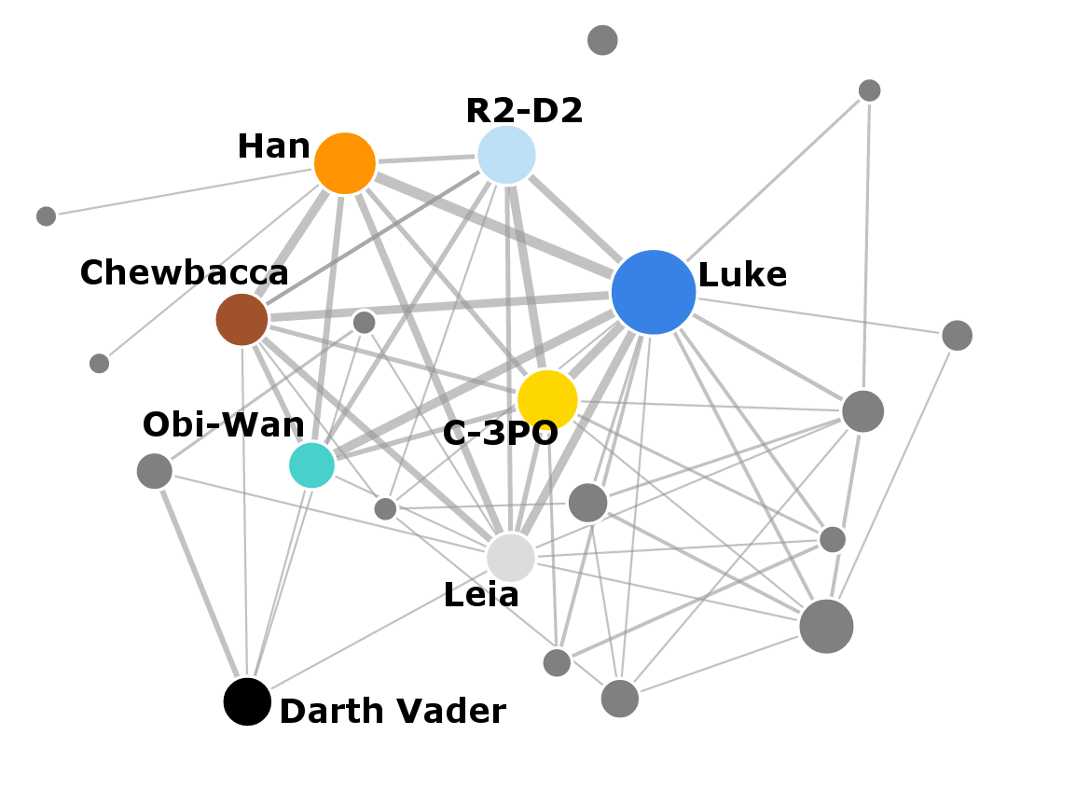
Poređenje epizode IV i epizode VII
(paralelna radnja epizoda)
Epizoda IV
Epizoda VII
Zašto je bogatija mreža epizode VII?
U VII epizodi se pojavljuju neki stari ali i novi likovi i zato mreža ima više čvorova. U nastavku ćemo videti kako kompleksnost mreže utiče na socijalnu strukturu mreže.

Slide 6
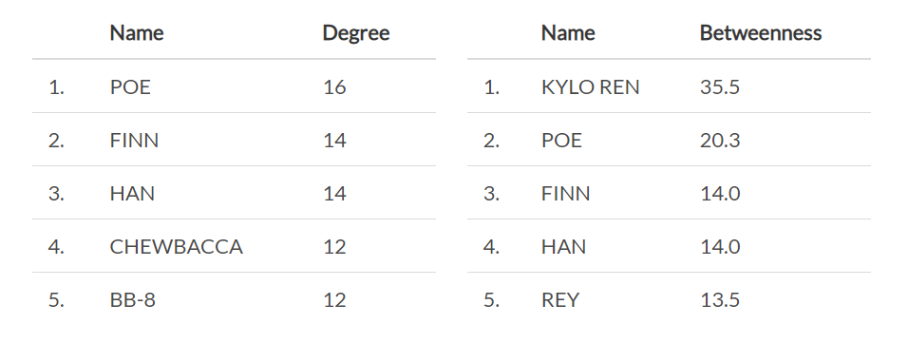
Metrike za određivanje značaja likova
Gde je Rey (glavni lik) u 1. tabeli?
Nema kontakta sa članovima Resistance dok Poe komunicira sa većinom likova
Degree nije dovoljno dobar pokazatelj bitnosti lika pa je Rey tek na 9. mestu sa degree = 10
Zašto Kylo Ren ima najveći betweenness?
Predstavlja konekciju između najbitnijih likova u epizodi i razgovara sa glavnim likovima u mnogim scenama
Prvih 5 likova prema stepenu i relacionoj centralnosti
Stepen (degree) - Pokazatelj koliko veza svaki lik ima u mreži
Relaciona centralnost (betweenness) - Pokazatelj koliko je lik bitan u formiranju mreže

Slide 7
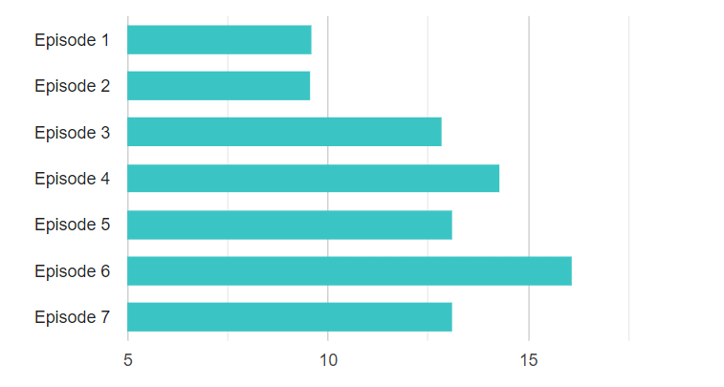
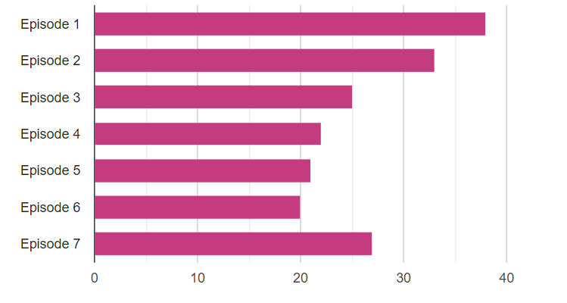
Gustina mreže i broj likova po epizodama
Gustina mreže
Koliko veza ima u mreži VII epizode u odnosu na to koliko bi ih bilo u kompletnom grafu sa istim brojem čvorova
Likovi koji ne razgovaraju prave mrežu manje gustom
Broj likova
Povećanje broja likova u odnosu na trend iz prethodnih epizoda jer se pojavljuju i novi i neki stari likovi
Uračunati samo likovi koji govore i koji imaju svoje ime + ručno dodati roboti i Chewbacca

Slide 8
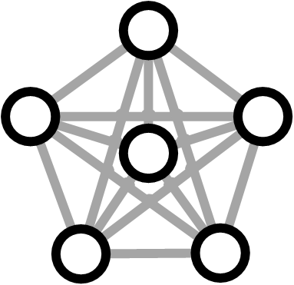
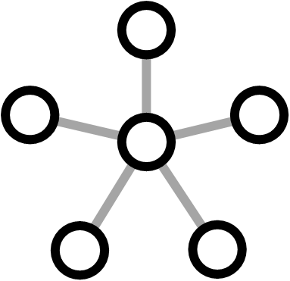
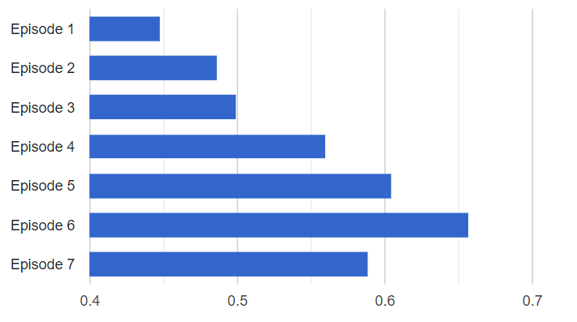
Koeficijent klasterizacije
Mreža sa koeficijentom klasterizacije jednakim 1
Ukoliko glavni lik komunicira sa ostalim likovima i oni takođe razgovaraju međusobno
Mreža sa koeficijentom klasterizacije jednakim 0
Ukoliko glavni lik komunicira sa ostalim likovima ali oni ne razgovaraju međusobno
Koeficijenti klasterizacije po epizodama

Slide 9
Zaključak
Sličnost sa prethodnim epizodama
Epizoda VII slična sa ostalim po tome što ima veliki broj likova, a priča ne prati jednog centralnog lika
Sličnost sa epizodom IV se ne oslikava na socijalnu strukturu
Problem izvlačenja imena
U tekstu nisu boldovana samo imena nego cele rečenice i još neke reči tako da je puštanjem koda napisanog za analizu prethodnih epizoda najčešće pominjani lik bio “CONTINUED” I to je stvaralo problem
Problem ručnog dodavanja grana
Ručno su dodavane grane između likova čija se interakcija ne sme zanemariti, a ne postoje scene u kojima eksplicitno razgovaraju
Problem likova koji ne govore
U nekim scenama se pojavljuju likovi koji ne govore ali se njihova uloga ne sme zanemariti tako da se morao smisliti način kojim bi se njihov značaj uračunao i oni postali deo grafa

Slide 10
Literatura
Evelina Gabasova. (2016). Star Wars social network, online: http://evelinag.com/blog/2016/01-25-social-network-force-awakens/
Star Wars social network dataset, online: https://zenodo.org/record/1411479#.X_NCndhKhPY
Screenplays, online: https://www.imsdb.com/

